Slide 1
Complejidad Algorítmica
Trabajo parcial
Integrantes
Willington Ortiz
Diego Castillo
Joaquín García

Slide 2
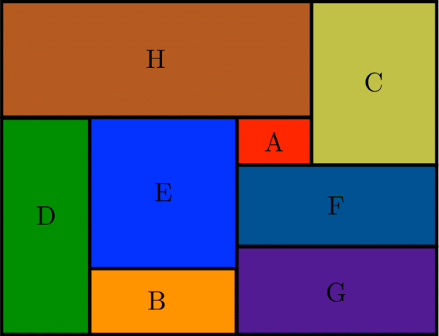
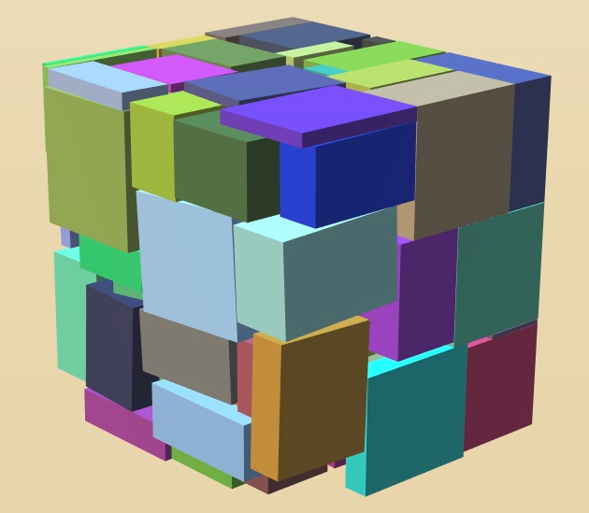
Introducción

Slide 3
Objetivos
Algoritmo para casos de prueba
Análisis e implementación de algoritmos
Interfaz gráfica para visualización

Slide 4
Marco teórico
Heurística
Heurística constructiva
Heurística de mejora
Técnicas algorítmicas
Algoritmos de fuerza bruta
Algoritmos divide y vencerás

Slide 5
Algoritmos
Binary Tree Bin Packing
First Fit Decreasing Height Bin Packing
Bricklaying Best Fit Bin Packing

Slide 6
Binary Tree Bin Packing
Estrategia
Complejidad
Tiempo
Espacio

Slide 7


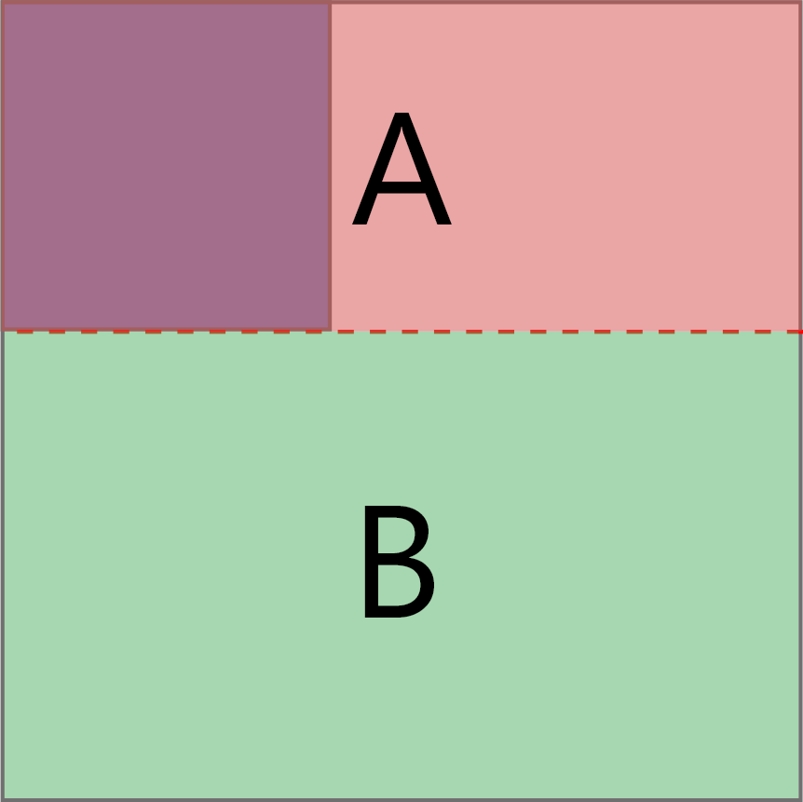
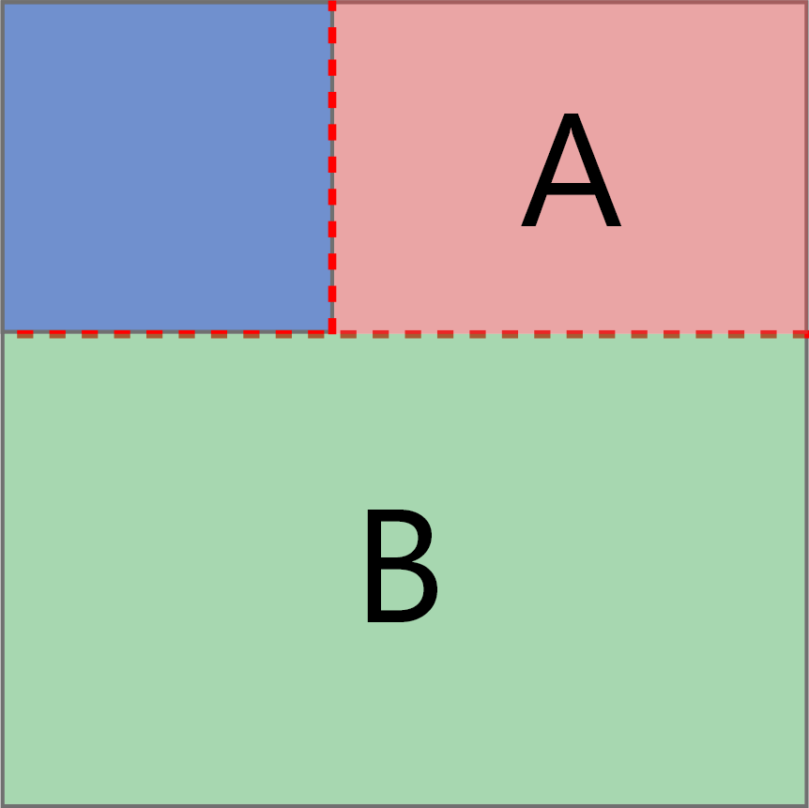
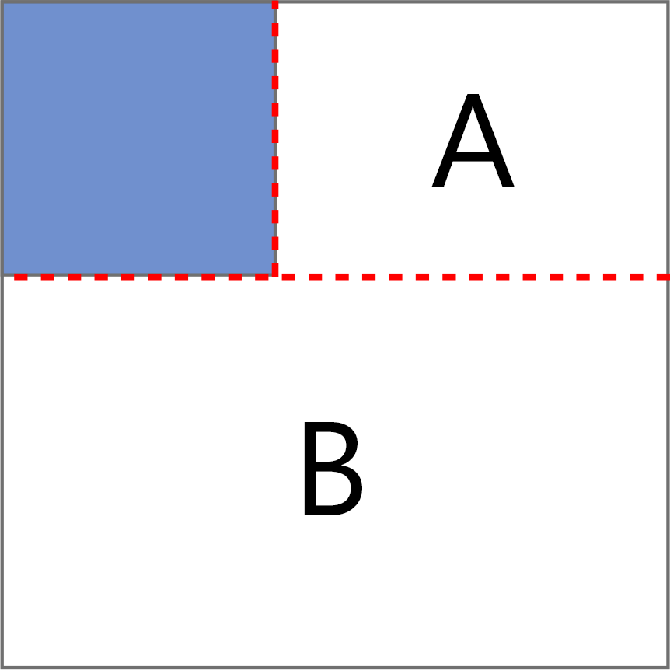
Binary Tree Bin Packing

Slide 8
First Fit Decreasing Height Bin Packing
Estrategia
Complejidad
Tiempo
Espacio

Slide 9
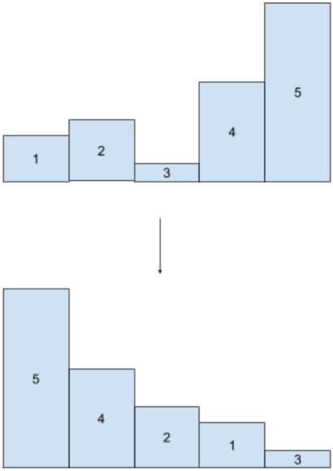
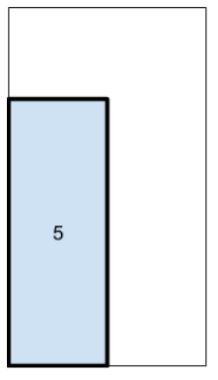
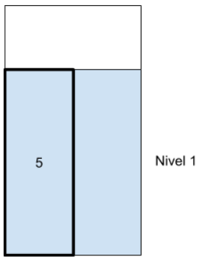
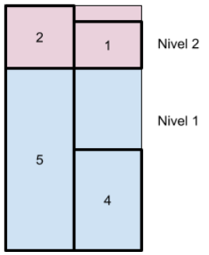
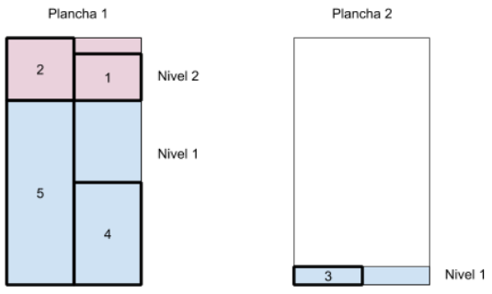
First Fit Decreasing Height Bin Packing

Slide 10
Bricklaying Best Fit Bin Packing
Estrategia
Complejidad
Tiempo
Espacio

Slide 11
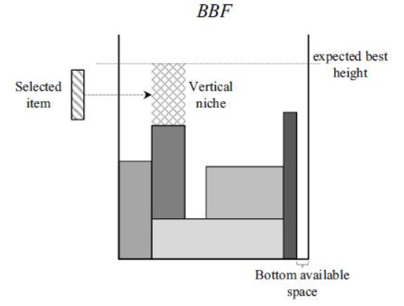
Bricklaying Best Fit Bin Packing

Slide 12
Tabla comparativa
 | Binary Tree Bin Packing
Dataset | 1 | 2 | 3 | 4 | 5
Planchas | 1483 | 89 | 316 | 1724 | 14810
Desperdicio | 22.2137% | 41.6798% | 26.5999% | 21.4053% | 19.8333%
Tiempo de ejecución | 1.7645 | 0.0030 | 0.0407 | 1.8641 | 153.0618
Memoria consumida | 1557.6 | 60.8 | 268 | 1636 | 63880
 | First Fit Decreasing Height Bin Packing
Dataset | 1 | 2 | 3 | 4 | 5
Planchas | 1485 | 83 | 294 | 1613 | 14441
Desperdicio | 22.3184% | 37.4639% | 21.1074% | 15.9961% | 17.7896%
Tiempo de ejecución | 0.6080 | 0.0011 | 0.02003392 | 0.6776 | 58.9523
Memoria consumida | 720 | 36.8 | 147.2 | 797.6 | 6920

Slide 13
Tabla comparativa
 | Bricklaying Best Fit Bin Packing
Dataset | 1 | 2 | 3 | 4 | 5
Planchas | 1323 | 83 | 271 | 2004 | 13147
Desperdicio | 12.8064% | 37.4639% | 14.4117% | 32.3866% | 42.3615%
Tiempo de ejecución | 0.1728 | 0.0040 | 0.0604 | 0.1841 | 26.3506
Memoria consumida | 5010.4 | 181.6 | 2332 | 8950.4 | 209324

Slide 14
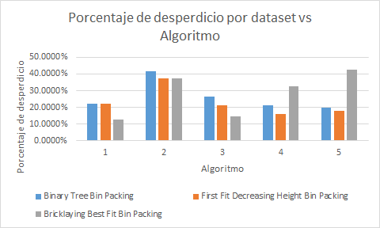
Experimentación

Slide 15
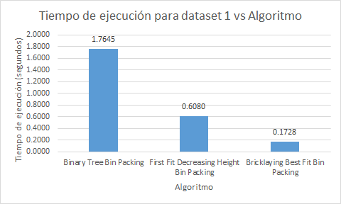
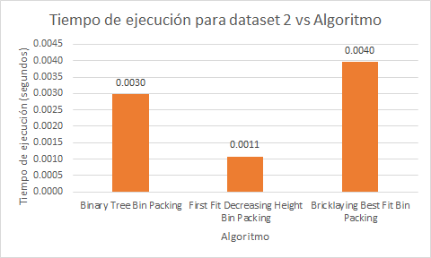
Experimentación

Slide 16
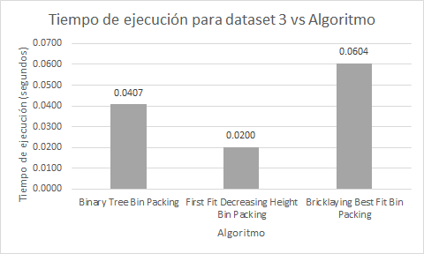
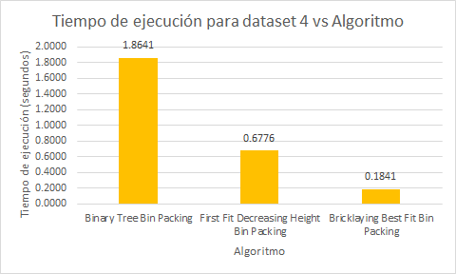
Experimentación

Slide 17
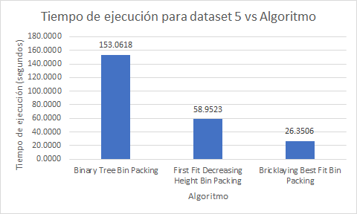
Experimentación

Slide 18
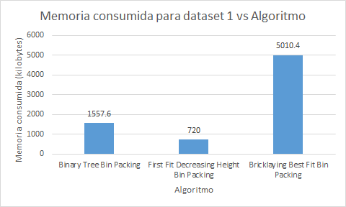
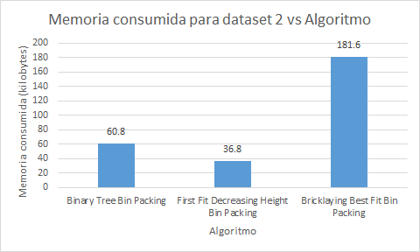
Experimentación

Slide 19
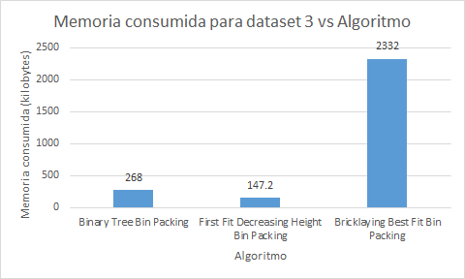
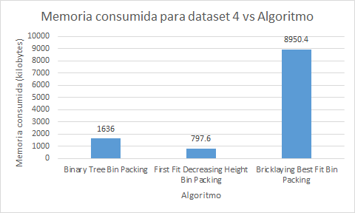
Experimentación

Slide 20
Ventajas, desventajas y mejoras
Binary Tree Bin Packing
First Fit Decreasing Height Bin Packing
Bricklaying Best Fit Bin Packing

